Slide 1







PHÒNG GD&ĐT HUYỆN CỦ CHI
TRƯỜNG TH LÊ VĂN THẾ
Chào mừng các bạn đến với tiết học trực tuyến
Môn: Thể dục LỚP 4
GV: Hà Hồng Phúc

Slide 2
NĂM HỌC: 2021 -2022
THỂ DỤC LỚP 4 – TUẦN 09
BÀI 17: ĐỘNG TÁC CHÂN
TRÒ CHƠI: “CON CÓC LÀ CẬU ÔNG TRỜI”
1. Địa điểm
Nơi thoáng mát: Ban công, phòng khách, ngoài sân...
Trang phục gọn gàng, đeo giày thể thao hoặc dép quai hậu
2. Phương tiện

Slide 3
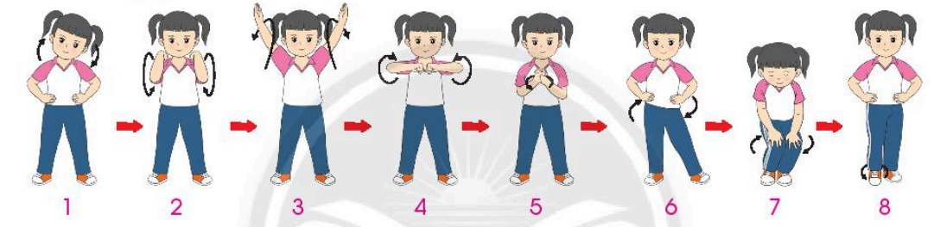
NĂM HỌC: 2021 -2022
THỂ DỤC LỚP 4 – TUẦN 09
BÀI 17: ĐỘNG TÁC CHÂN
TRÒ CHƠI: “CON CÓC LÀ CẬU ÔNG TRỜI”
1.Phần mở đầu: 5 phút
- Tập hợp lớp,GV phổ biến nội dung, yêu cầu giờ học.
- Xoay các khớp toàn thân: Cổ tay, cổ chân, cẳng tay, cánh tay, hông, gối.

Slide 4
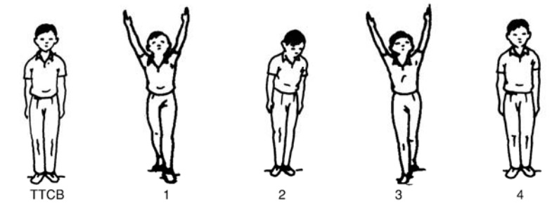

2. Phần cơ bản: 25 phút
a. Ôn kiến thức:
* Động tác vươn thở : 3 lược 2 lần x 8 nhịp.
- Nhịp 1 : Bước chân trái sang ngang rộng bằng vai, đồng thời 2 tay đưa song song ra trước, bàn tay sấp, hít vào bằng mũi.
- Nhịp 2 : Từ từ hạ xuống thở ra bằng miệng.
- Nhịp 3 : 2 tay đưa từ dưới sang ngang lên cao chếch chữ V, lòng bàn tay hướng vào nhau, đầu ngửa, mắt nhìn theo tay và từ từ hít vào bằng mũi.
- Nhịp 4 : về TTCB và thở ra bằng miệng.
+ Nhịp 5, 6, 7, 8 : như 1, 2, 3, 4 nhưng đổi bên.

Slide 5
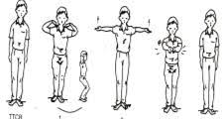
2. Phần cơ bản: 25 phút
* Ôn Động tác tay: 3 lược 2 lần x 8 nhịp.
- Nhịp 1 : Khuỵu gối, lưng thẳng đồng thời tay trái đưa sang ngang rồi gập khuỷu tay, các ngón tay lên hỏm vai.
- Nhịp 2 : đứng thẳng, đồng thời 2 tay dang ngang bàn tay ngửa.
- Nhịp 3 : Khuỵu gối, lưng thẳng đồng thời 2 tay đưa ra trước và vỗ tay ngang ngực.
- Nhịp 4 : Về TTCB .
- Nhịp 5, 6, 7, 8 : như nhịp 1, 2, , 4 nhưng đổi bên.

Slide 6
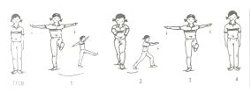
2. Phần cơ bản: 25 phút
* Học kiến thức: Động tác chân: 3 lược 2 lần x 8 nhịp.
+ Nhịp 1: Đá chân trái về trước lên cao, đồng thời 2 tay dang ngang bàn tay sấp
+ Nhịp 2: Hạ chân trái về đồng thời khuỵu gối, chân phải thẳng và kiễng gót, 2 tay đưa ra trước bàn tay sấp.
+ Nhịp 3: Chân trái đạp mạnh lên thành tư thế đứng trên chân phải, chân trái và 2 tay thực hiện như nhịp 1.về trước lên cao, đồng thời 2 tay dang ngang bàn tay sấp.
+ Nhịp 4: Về TTCB.
+ Nhịp 5, 6, 7, 8: như nhịp1, 2, 3, 4 nhưng đổi bên .

Slide 7
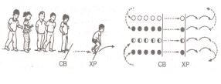
NĂM HỌC: 2021 -2022
THỂ DỤC LỚP 4 – TUẦN 09
BÀI 17: ĐỘNG TÁC CHÂN
TRÒ CHƠI: “CON CÓC LÀ CẬU ÔNG TRỜI”
b. Trò chơi: CON CÓC LÀ CẬU ÔNG TRỜI (10 phút)
- Mục đích: Rèn luyện sức mạnh chân và kỹ năng bật nhảy.
- Chuẩn bị: Tập hợp HS thành 2 - 8 hàng dọc rồi quay thành hàng ngang, sau đó dàn hàng cách nhau một sải tay, hàng sau cách hàng trước 1,5 – 2m.
- Cách chơi: HS đồng thanh đọc vần điệu:
"Con cóc là cậu ông trời,
Bảo vệ con cóc, mọi người nhớ ghi!".
Sau tiếng "ghi", HS ngồi xổm (hai tay buông tự nhiên), sau đó bật nhảy bằng hai chân về trước một cách nhẹ nhàng (không bật hết sức như bật xa) khoảng từ 2-3 lần thì dừng lại, đứng lên, đi về tập hợp về cuối hàng. Hết hàng thứ nhất, đến hàng thứ hai và tiếp tục như vậy cho đến hết.

Slide 8
NĂM HỌC: 2021 -2022
THỂ DỤC LỚP 4 – TUẦN 09
BÀI 17: ĐỘNG TÁC CHÂN
TRÒ CHƠI: “CON CÓC LÀ CẬU ÔNG TRỜI”
3: Phần kết thúc: 5 phút
- Đứng tại chỗ vỗ tay và hát.
- Giáo viên hệ thống lại nội dung bài học.
- GV nhận xét giờ học
- Giao bài tập về nhà.

Slide 9
PHÒNG GD&ĐT HUYỆN CỦ CHI
TRƯỜNG TH LÊ VĂN THẾ
Chúc các em
có một buổi tập thể dục vui vẻ
GV: Hà Hồng Phúc

